Slide 1
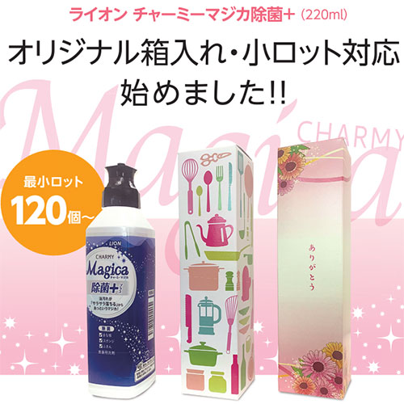
【提案書】
ライオン チャーミーマジカ除菌＋（220ml）オリジナル箱入り
特徴
油汚れがサラサラ落ちる、人気の「ライオンのチャーミーマジカ除菌＋」をフルカラーで名入れ印刷したオリジナル化粧箱に収納。お客様への贈答・配布用をはじめ、各種ノベルティに最適です。
商品写
納期
納期スペース
仕様
素材: 成分：界面活性剤(30%アルキルアミンオキシド 、アルキルエーテル硫酸エステルナトリウム、ポリオキシエチレンアルキルエーテル、アルキルスルホン酸ナトリウム)、安定化剤、pH調整剤
サイズ: W49×H190×49mm（箱サイズ：約48×48×191.5mm）
備考: 箱印刷：4cフルカラー（オンデマンド印刷）
お見積
お見積りスペース

